Slide 1
Graf kvadratickej funkcie s absolútnou hodnotou

Slide 2
Príklad pre a>0
Nakresli graf funkcie:
f: y = ‌‌ |x² -7x +10 | ‌

Slide 3
Príklad pre a>0
Najprv nakreslíme graf funkcie bez absolútnej hodnoty
f: y = x² -7x +10
x² -2.3,5x + 12,25 – 12,25 +10=
y = (x – 3,5)² – 2,25

Slide 4
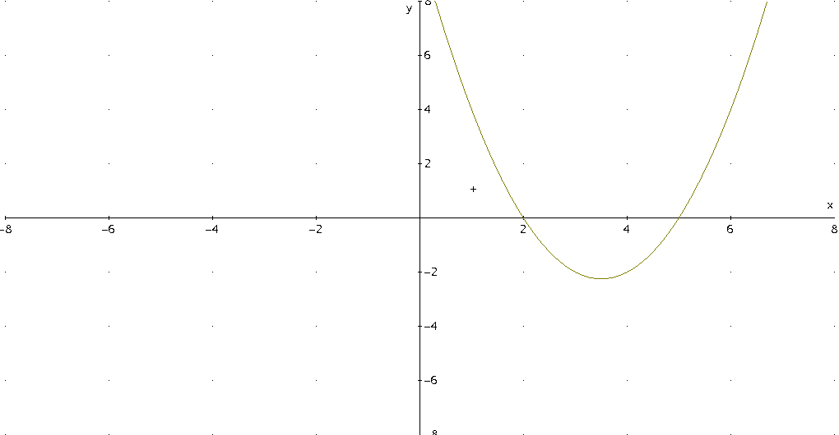
Príklad pre a>0

Slide 5
Príklad pre a>0
Uvedomíme si, že:
1.absolútna hodnota výrazu je vždy nezáporná
2. tam kde je pôvodný výraz záporný je absolútna hodnota opačný výraz
Teda to čo leží pod osou x(záporné) je v absolútnej hodnote opačné, teda je nad osou.

Slide 6
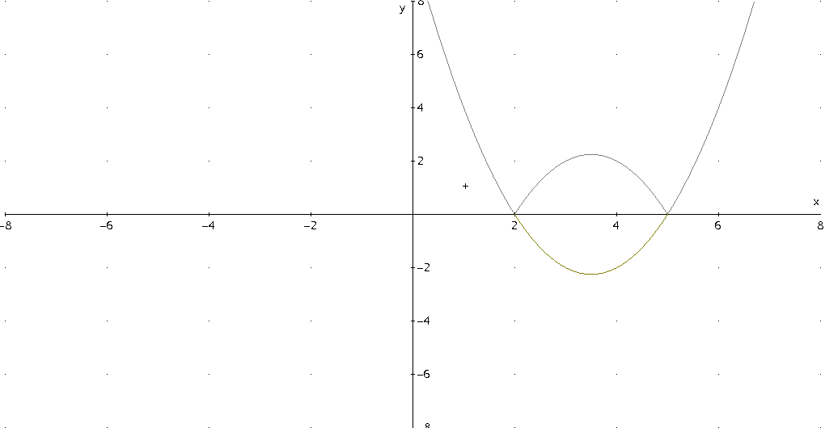
Príklad pre a>0

Slide 7
Príklad pre a<0
Nakresli graf funkcie:
f: y = ‌‌| - x² +7x +10‌ ‌‌|

Slide 8
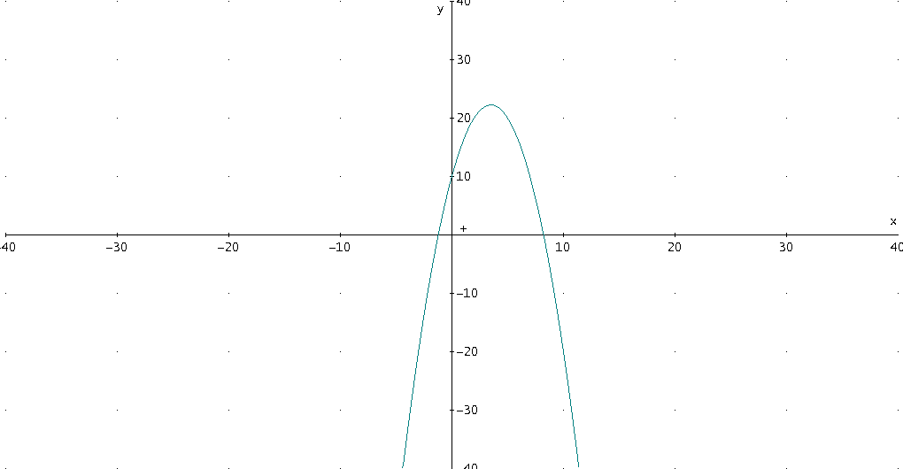
Príklad pre a<0

Slide 9
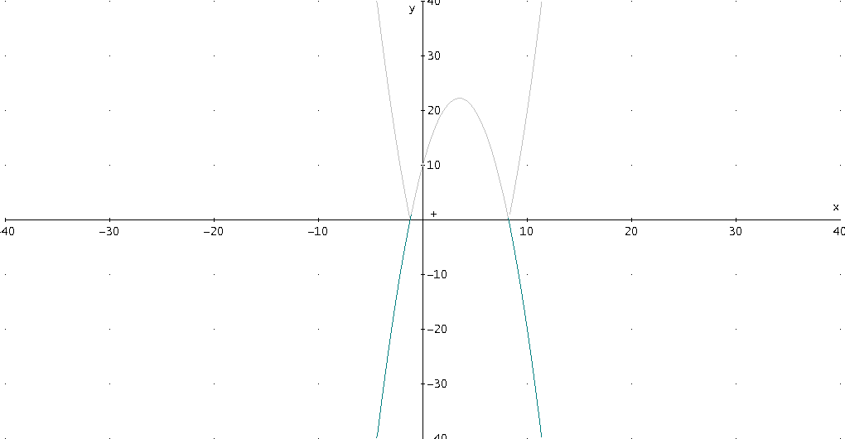
Príklad pre a<0

Slide 10
Kvadratické rovnice

Slide 11
Pri kreslení grafov potrebujeme čo najviac bodov grafu, aby sme ho mohli nakresliť čo najpresnejšie. Pre nakreslenie paraboly je potrebné mať aspoň 3 body.
Pri kreslení grafov funkcií sa často využívajú:
Vrchol
Priesečníky s osami

Slide 12
Spoločné body
Súradnice vrcholu získame buď zo vzorca, alebo dopĺňaním na úplný štvorec.
Priesečník s osou y získame tak, že v rovnici funkcie dosadíme za x nulu.
Teda y = c
Priesečníky s osou x dosadíme tak, že dosadíme za y nulu.
Teda 0 = ax² + bx + c

Slide 13
Definícia
Rovnicu:
ax² + bx + c = 0
kde a,b,c sú ľubovoľné reálne čísla, pričom a<>0 budeme nazývať
kvadratická rovnica.

Slide 14
Kvadratickou rovnicou teda hľadáme spoločné body grafu funkcie a osi x.
Pr.: x² -7x +10 = 0
x² -2.3,5x + 12,25 – 12,25 +10=
(x – 3,5)² – 2,25 = 0
(x – 2) (x – 5) = 0
x₁ = 2, x₂ = 5

Slide 16
Príklad
Nakresli graf funkcie, pričom urči súradnice V a priesečníky s osami:
f: y = x² – 2x - 8

Slide 17
Vrchol
x² – 2x – 8
x² – 2.1.x +1 – 1 – 8
(x – 1)² – 9
V[1;-9]

Slide 18
Priesečník s o_{y}
y = x² – 2x – 8
y = - 8

Slide 19
Priesečník s o_{x}
x² – 2x – 8 = 0
x² – 2.1.x +1 – 1 – 8 = 0
(x – 1)² – 9 = 0
(x – 4).(x + 2) = 0
x₁ = 4 x₂ = - 2

Slide 20
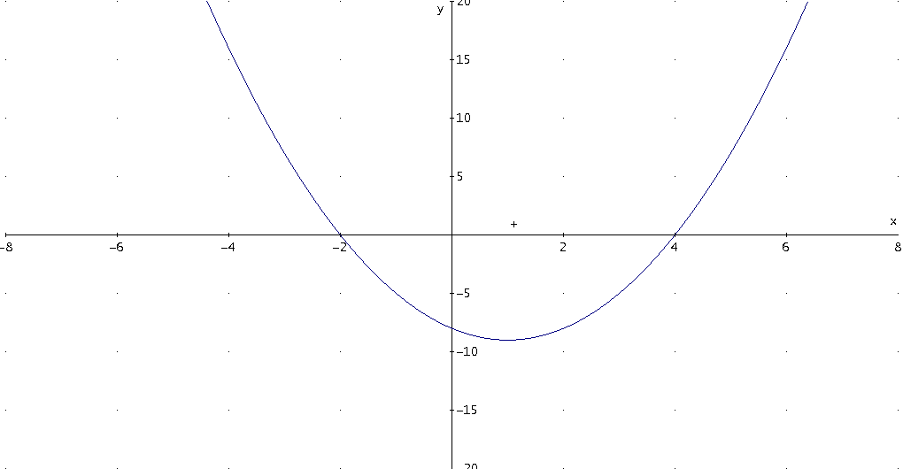
Využitie v grafe
1
-9

Slide 21
Všeobecnejšie - teória
Spracujme funkciu
f: y = ax² + bx + c
Hľadanie vrcholu
a(x² + b/ax + c/a)=a(x + b/2a)² + (b² - 4ac)/4a = a(x + b/2a)² + D/4a
V[-b/2a;D/4a]

Slide 22
2. Hľadanie priesečníka s osou y
y = ax² + bx + c
x = 0
y = c

Slide 23
3. Hľadanie priesečníkov s osou x
ax² + bx + c = 0
a((x + b/2a)² + (b² -4ac)/4a²)=0
a(x + b/2a - √D/2a)(x + b/2a + √D/2a) = 0
x₁ = (-b + √D)/2a
x₂ = (-b - √D)/2a

